Slide 1
Selenium与网页操控

Slide 2
问题引入
运行爬虫抓取某些网站的时候，经常会碰到需要登陆验证（输入账号、密码）之后才能获取数据的情况。
selenium可以解决这一问题。
参考文档：
https://selenium-python-zh.readthedocs.io/en/latest/

Slide 3
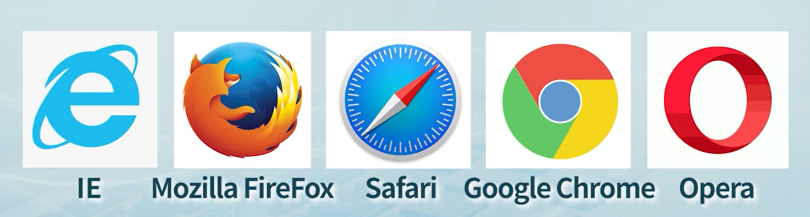
Selenium
Selenium是一个用于Web应用程序测试的自动化工具。它可以直接控制驱动在浏览器中运行，模拟真实用户对浏览器进行操作。
支持包括IE、Mozilla Firefox、Safari、Google Chrome、Opera等浏览器。
参考文献：
https://zhuanlan.zhihu.com/p/655420296
https://zhuanlan.zhihu.com/p/152220517

Slide 4
安装Selenium
Selenium需要配合第三方的浏览器来使用。
安装Selenium ：
pip install selenium
安装浏览器的驱动，以Firefox为例：
（1）下载驱动程序： geckodriver.exe，网址为：https://github.com/mozilla/geckodriver/releases/
（2）将驱动程序复制到Firefox的安装路径,默认为：C:\Program Files\Mozilla Firefox；
（3）将Firefox的安装路径添加到环境变量中；
也可以将驱动程序直接复制到Python的安装目录下，并确保其路径在环境变量PATH中。
（4）安装好后，重新打开Pycharm编写程序。

Slide 5
验证并使用Selenium
（1） 导入库
from selenium import webdriver
（2）实例化webdriver类，指定浏览器
driver=webdriver.Firefox()
（3）请求url
url='http://www.baidu.com'
driver.get(url)
验证安装结果：
运行程序，会看到启动了Firefox，并访问了百度

Slide 6
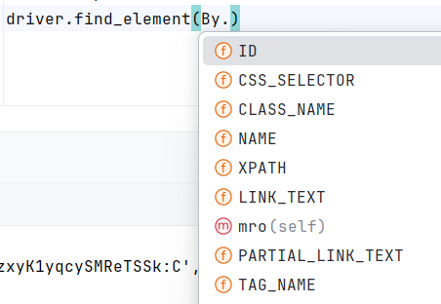
网页元素定位
通过属性、路径选择器等方法进行定位：
寻找多个相同的元素，想全部获取：
driver.find_elements(By. …..)
结果是： 返回一个list，其余使用方式相同

Slide 7
网页操作
send_keys()：输入一些文本到一个文本区域
clear()：清除文本框或者文本域的内容
click() ：单击
close（）：关闭窗口
switch_to_window[i], 在窗口(window)和框架(frame)间移动：
get_cookies(): 获取cookies
get_attribute（‘href’）：获取元素对应属性的值

Slide 8
实例
登录学习通
（1）登录学习通
（2）获取数据采集课程的资料
登录网址：http://passport2.chaoxing.com/login
Notes:
用户名：15012848747
密码：abc123456

